Slide 1
Alergeny a hormonální disruptory v kosmetice na českém trhu
Tisková konference 14. 4. 2021
Arnika – Program Toxické látky a odpady

Slide 2
Výsledky hodnocení kosmetiky na českém trhu
Z 26 výrobků nalezených na českém trhu 23 obsahovalo škodlivé látky
A 3 výrobky zcela bezpečné
B 5 výrobků škodlivých pro životní prostředí + obsahovaly parfém, u kterého není známo jeho chemické složení
C 18 výrobků obsahovalo látky prokazatelně škodlivé pro lidské zdraví, ale v kosmetice zatím nezakázané

Slide 3
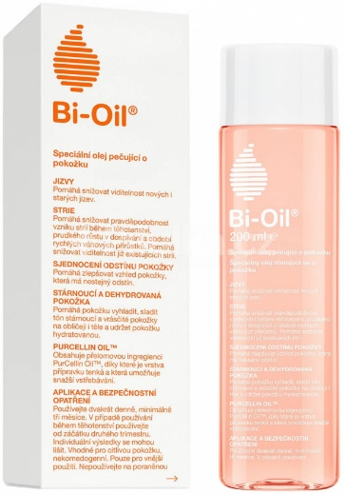
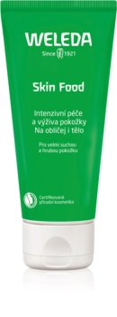
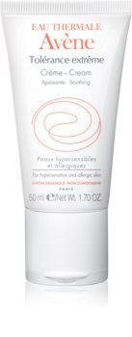
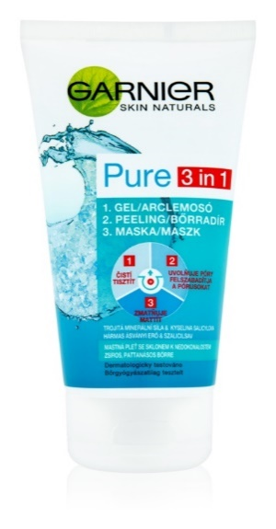
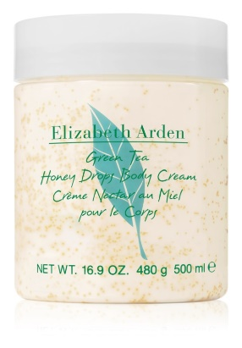
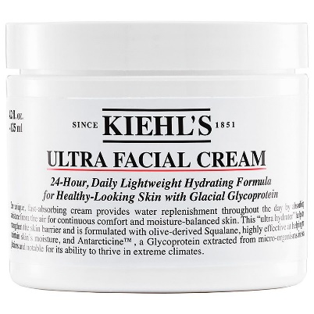
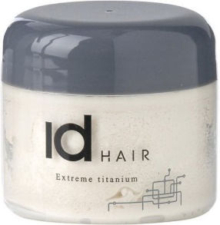
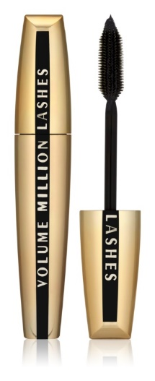
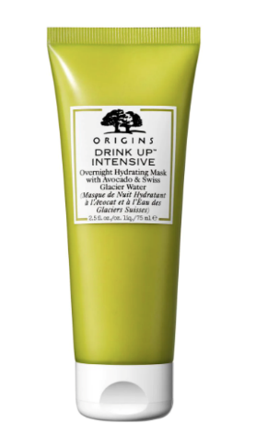
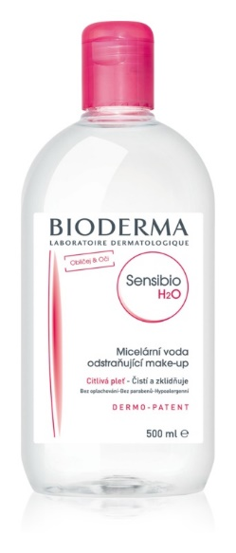
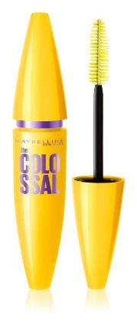
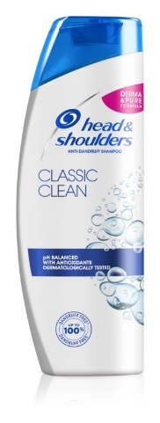
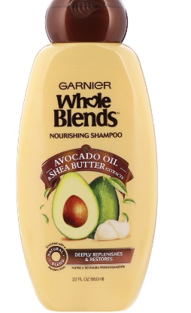
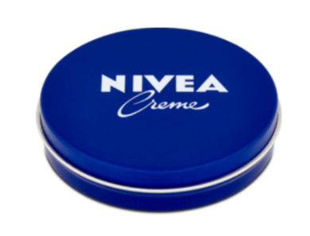
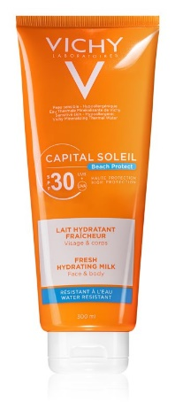
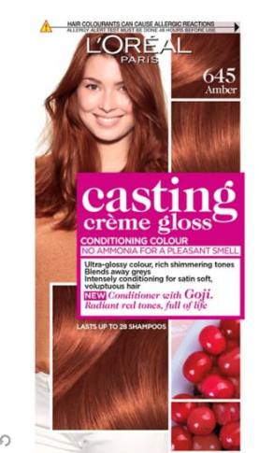
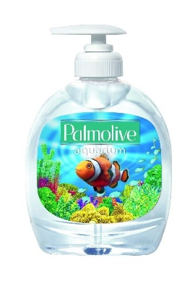
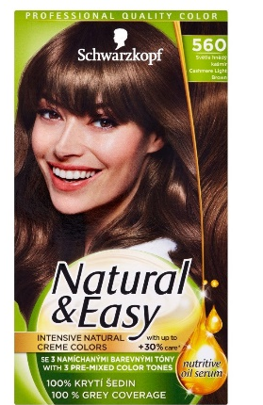
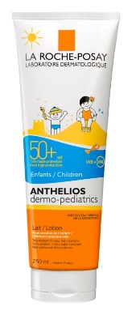

Slide 4
Legislativa a hodnocení látek
Kosmetika musí na obalu mít podrobný výpis složení.
V EU kosmetika regulována Nařízením 1223/2009 EC s přílohami II-VI.
Žádná z látek zatím nebyla zakázána v kosmetice z důvodu narušování hormonálního systému, byť mnohé z nich jsou nyní posuzovány a je navržen jejich zákaz (např. recorcinol a benzyl salicylate, octocrylene, butylparaben)
EDC látky – oficiální seznam na www.edlists.org – některé evropské státní agentury sestavily seznam těchto látek včetně aktuálních návrhů na jejich zákaz

Slide 5
Bezpečné výrobky
Neobsahovaly žádné látky škodlivé pro lidské zdraví a životní prostředí, ani parfémy, u kterých neznáme složení

Slide 6
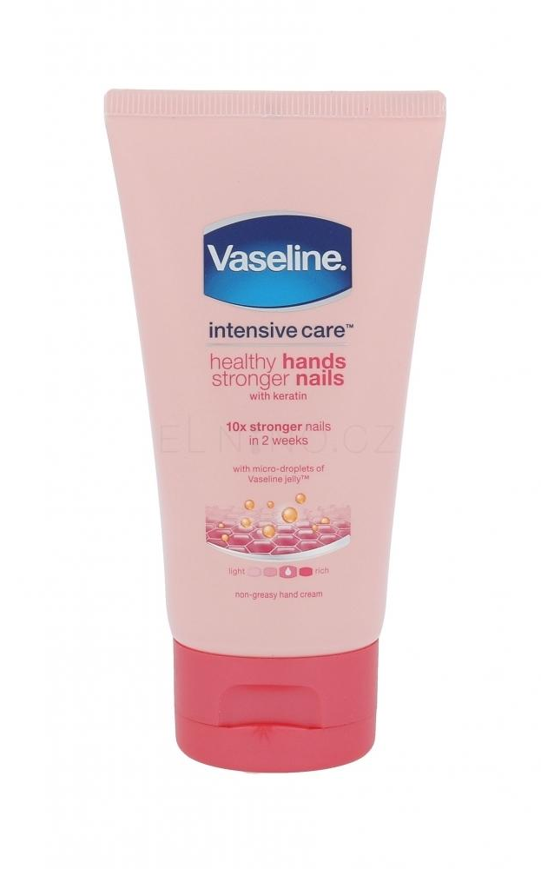
Nejhorší: Výrobky s 4 a více hormonálními disruptory

Slide 7
Nejvíce problematických látek – barvy na vlasy
Obsahují hlavně alergenní látky
Schwarzkopf 8 alergenních látek a hormonálních disruptorů

Slide 8
Nová rizika – hormonální disruptory
Poruchy imunity, obezita, předčasné dospívání u dívek, poruchy vývoje mozku
Poškozují zejména nenarozený plod v těle matky – „windows of vulnerability“.
Jakákoli dávka je škodlivá, pokud je podána v určitý moment
Endokrinní disruptory – mění, blokují či naopak působí jako hormony
„Změny, které nastanou v prvních stadiích vývoje před a těsně po narození dítěte, jsou téměř nevratné na rozdíl od vlivů na dospělé jedince. Nemůžete to vrátit a přeprogramovat mozek.“ Theo Colburn
EDC – souvislost s výskytem cukrovky, obezity a imunitních poruch a onemocnění

Slide 9
Koktejlový efekt
Jeden den v kontaktu s hormonálními disruptory
…ve sprše
…v koupelně
……na pláži
…na večení party
Pasta na zuby
mýdlo
šampon
Make up
Deodorant
Pleťový krém
Tvářenka
Rtěnka
Sprchový gel
Tělové mléko
Opalovací
krém
Lak na nehty
Notes:
Her eksemplificeret så fint i forhold til kosmetik
Hvor du i løbet af en dag bruger rigtig mange forskellige typer af plejeprodukter, der hver især kan indeholde forskellige kemikalier, så hvad der måske starter med at være på den sikre side om morgenen ender oppe i det røde risikofelt sidst på aftenen efter festen….
Og sådan gælder det for alle de kilder der er til kemikalier – udover kosmetik og plejeprodukter.

Slide 10
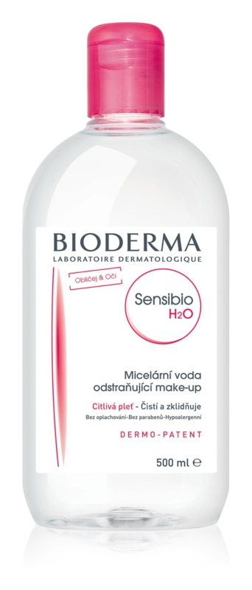
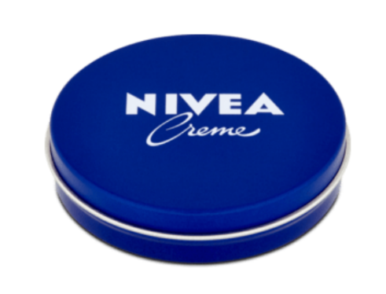
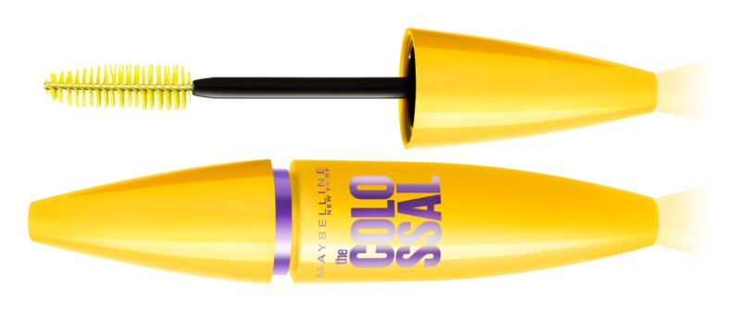
Produkty nebezpečné pro životní prostředí

Slide 11
Látky poškozující životní prostředí
Toxické pro vodní organizmy
Perzistentní a bioakumulativní – přetrvávají v přírodě, hromadí se v živých organizmech
Např. recorcinol – zabíjí mořské korály

Slide 12
Srovnání složení kosmetiky světových značek
Iniciovala dánská spotřebitelská organizace – Danish Consumer Council
Z 39 vybraných produktů v ČR nalezeno 26, kde bylo uvedeno složení na obale či na webu u daného výrobku v českých e-shopech
Srovnání se účastnilo organizace z 35 zemí na 5 kontinentech

Slide 13
Ve 32 zemí z 35 – na trhu NIVEA
Všude hodnocení B, až na Ugandu (hodnocení C)
V Africe prodávány kosmetiky pod stejným jménem značky a výrobku s horším složením – obsahují i látky v EU zakázané (parabeny)

Slide 14
Různá složení výrobků ve světě i v Evropě
Řasenka Maybeline zakoupena ve Španělsku a Švédsku horší kvality než v ČR – obsahovala v EU zakázaný isobutylparaben!

Slide 15
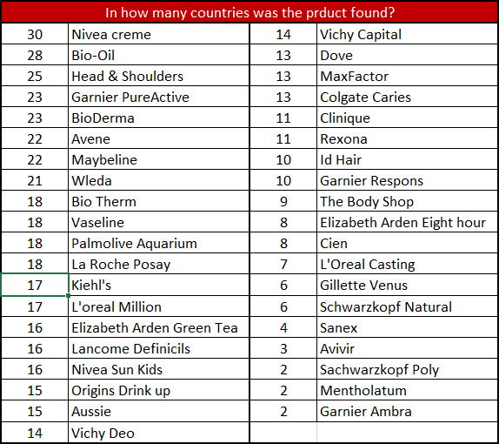
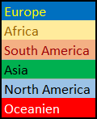

Slide 16
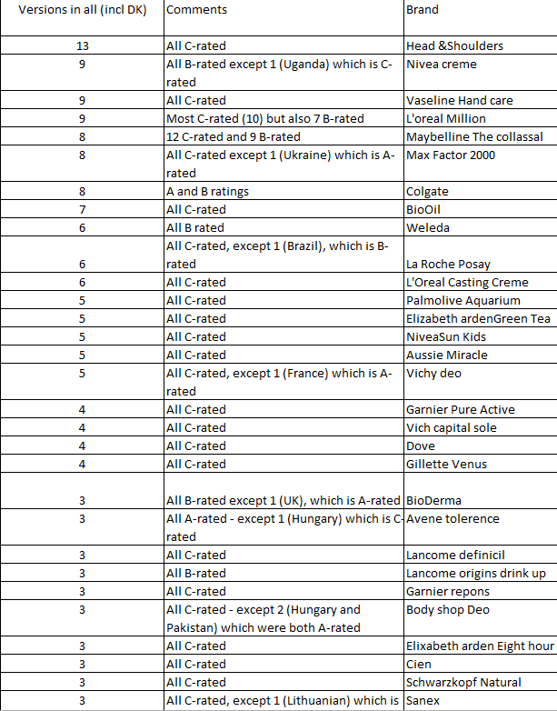
Závěry:
Několik verzí stejného produktu (šampon Head and Shoulders 13 různých složení)
Firmy tvrdily, že přizpůsobují produkty různým trhům
Někde chtějí raději škodlivé látky?????

Slide 17
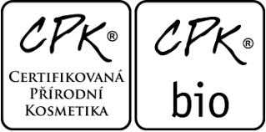
Rady pro spotřebitele
Nejlépe kupovat výrobky s hodnocením A. Ty označené B škodí přírodě, ale pro zdraví by neměly být nebezpečné
Vyhýbat se výrobkům spadajícím do kategorie C
Nejlépe vybírat biokosmetiku, které byla udělena ekoznačka
Jednotlivé výrobky nejsou škodlivé, ale používání mnoha výrobků s podobnými účinky pravidelně po delší dobu může mít zdravotní následky
Výrobky stejné značky nemusí mít to samé složení v sousední zemi

Slide 18
Díky za pozornost
Karolína Brabcová
Vedoucí spotřebitelských projektů
Program Toxické látky a odpady
karolina.brabcova@arnika.org
731 321 737
Projekt je financován z dotace hlavního města Prahy. Nemusí vyjadřovat stanoviska dárce.

